Slide 1
社群媒體分析期末報告
姓名：蕭承恩
日期：2017/1/15

Slide 2
報告大綱
背景與觀察
分析方法與目的
資料統計
資料分析結果
結論

Slide 3
背景與觀察
選擇分析的粉絲頁:
台灣大哥大與你生活在一起、IKEA Taiwan 宜家家居粉絲團、Samsung Mobile Taiwan
發文特性與粉絲喜好:
台哥大 : 發文通常為到店家消費有甚麼折扣與優惠，例如:11/5起蒞臨台灣大哥大myfone指定門市體驗三星S7 Series請你喝7-11咖啡,申辦指定機款再送EOS套組(或威秀電影票2張)數量有限送完為止，偶爾會有抽獎活動，例如:《艾伊達尼》串起每個思念 前進小巨蛋集氣活動【粉絲團按讚+貼文按讚+影片分享+留言】抽iPhone7！
粉絲喜好 : 對於抽獎活動有較多回覆，普通回文常會抱怨台哥大品質差。
IKEA : 發文常為一段商品敘述後加上連結，例如:衣櫃用上玻璃門，房間變得像服飾店一樣♥ 打造風格衣櫃看這裡>>http://bit.ly/2hMDMTK，幾乎沒有抽獎活動。
粉絲喜好 : 對於改造擺設有較多的回覆。
Samsung : 發文常為介紹產品特色與周邊產品並在最後附上連結，例如: #GalaxyS7edge 冰湖藍光澤感，期間新色限定發售你跟上了嗎？雙曲面美背設計，加上特調帶有銀灰的湖水藍， #BlueStyle94潮 讓你難以抗拒。外型好看拍照更不簡單 #手機界的單眼 來報到➨https://goo.gl/xmdPA2，偶爾有抽獎活動，例如:滿滿的大～平～台～不對！是 #mySamsung APP有滿滿的聖誕禮物啊！現在每天打開mySamsung App 檢查當日贈禮，將不定時發送家樂福禮券、威秀電影票、KKBox即享券、Zalora購物金等好禮！現在立即下載mySamsung➨https://goo.gl/GS3cgj 現在【留言Tag好友+分享】就有機會抽 #GearFit2 (市價6,990元)唷！#12DaysofSurprises
粉絲喜好 : 對於抽獎活動與產品新功能推薦有較多回覆。

Slide 4
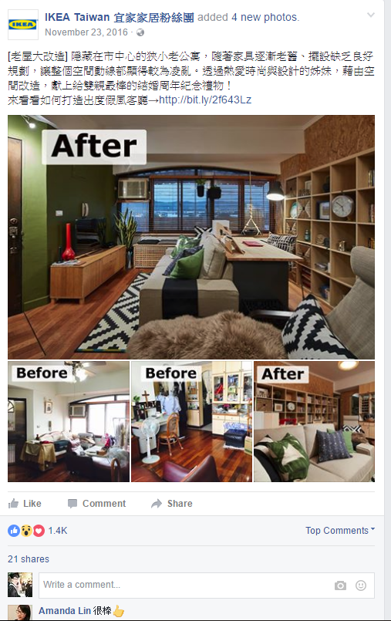
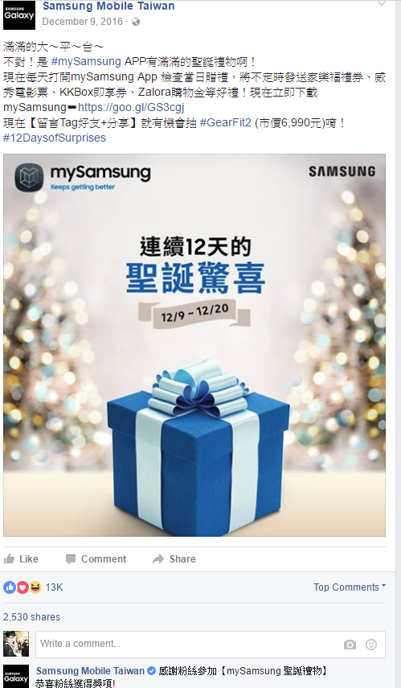
背景與觀察- 觀察案例
實用的推薦回應熱烈
抽獎活動回應很熱烈

Slide 5
分析方法與目的
分析方法 : 利用PyES將放在ElasticSearch的資料透過GraphAPI所蒐集而來，先蒐集每個粉絲頁的基本資料後，畫出box plot與 post-features matrix進行分析。
分析目的 : 探討有抽獎活動的粉絲頁是否從資料可以看得到會有比較多的粉絲comment，以及comment最多的月份是否為抽獎活動與產品最多的月份，並得知哪些粉絲最常回覆comment。

Slide 6
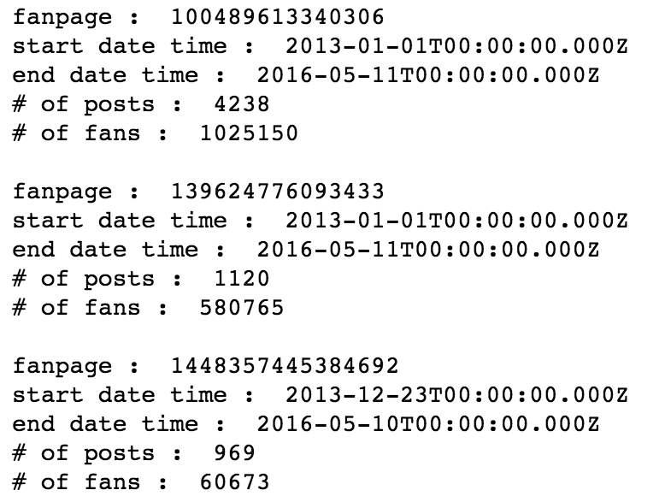
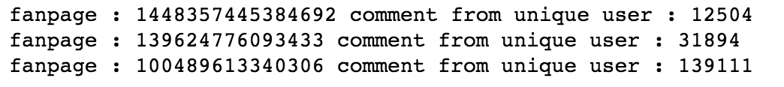
資料統計
三個粉絲頁的基本資訊

Slide 7
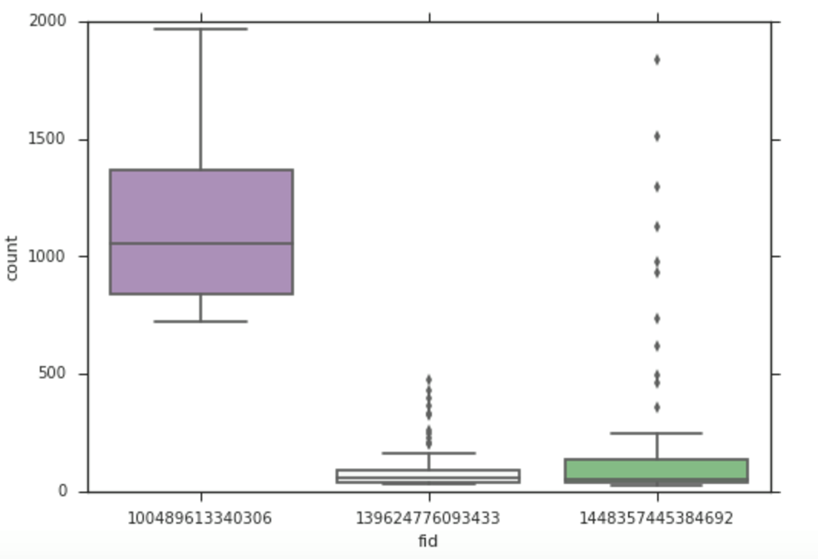
資料統計
三個粉絲頁box plot against to the # of comments for each post

Slide 8
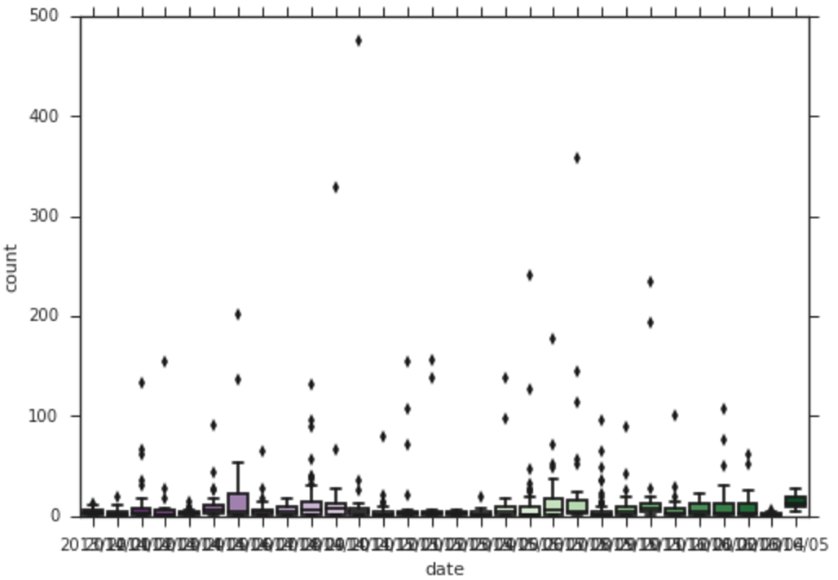
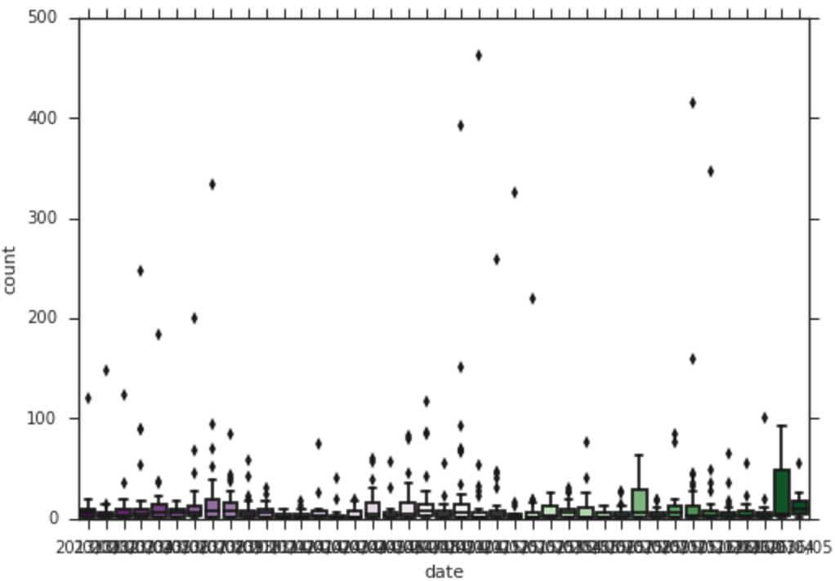
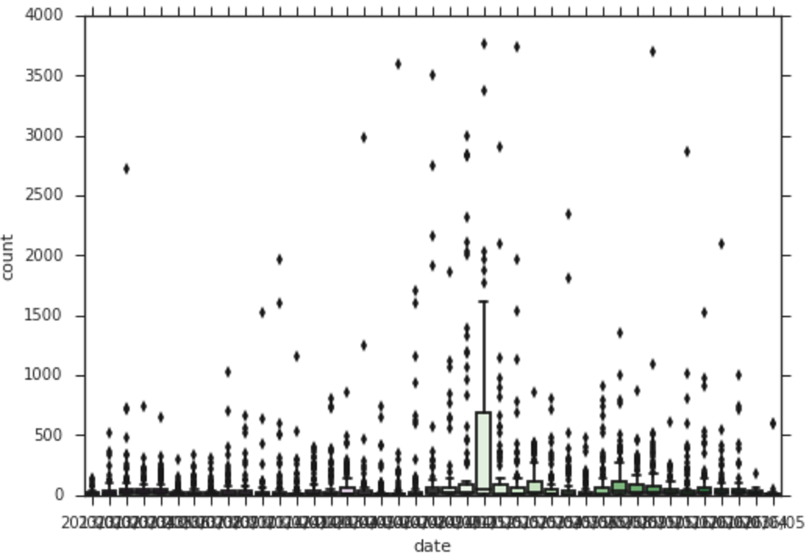
資料統計
各個粉絲頁每月po文的comment變化(max, min, mean)
1448357445384692
(台灣大哥大)
139624776093433
(IKEA Taiwan)
100489613340306
(Samsung Mobile)

Slide 9
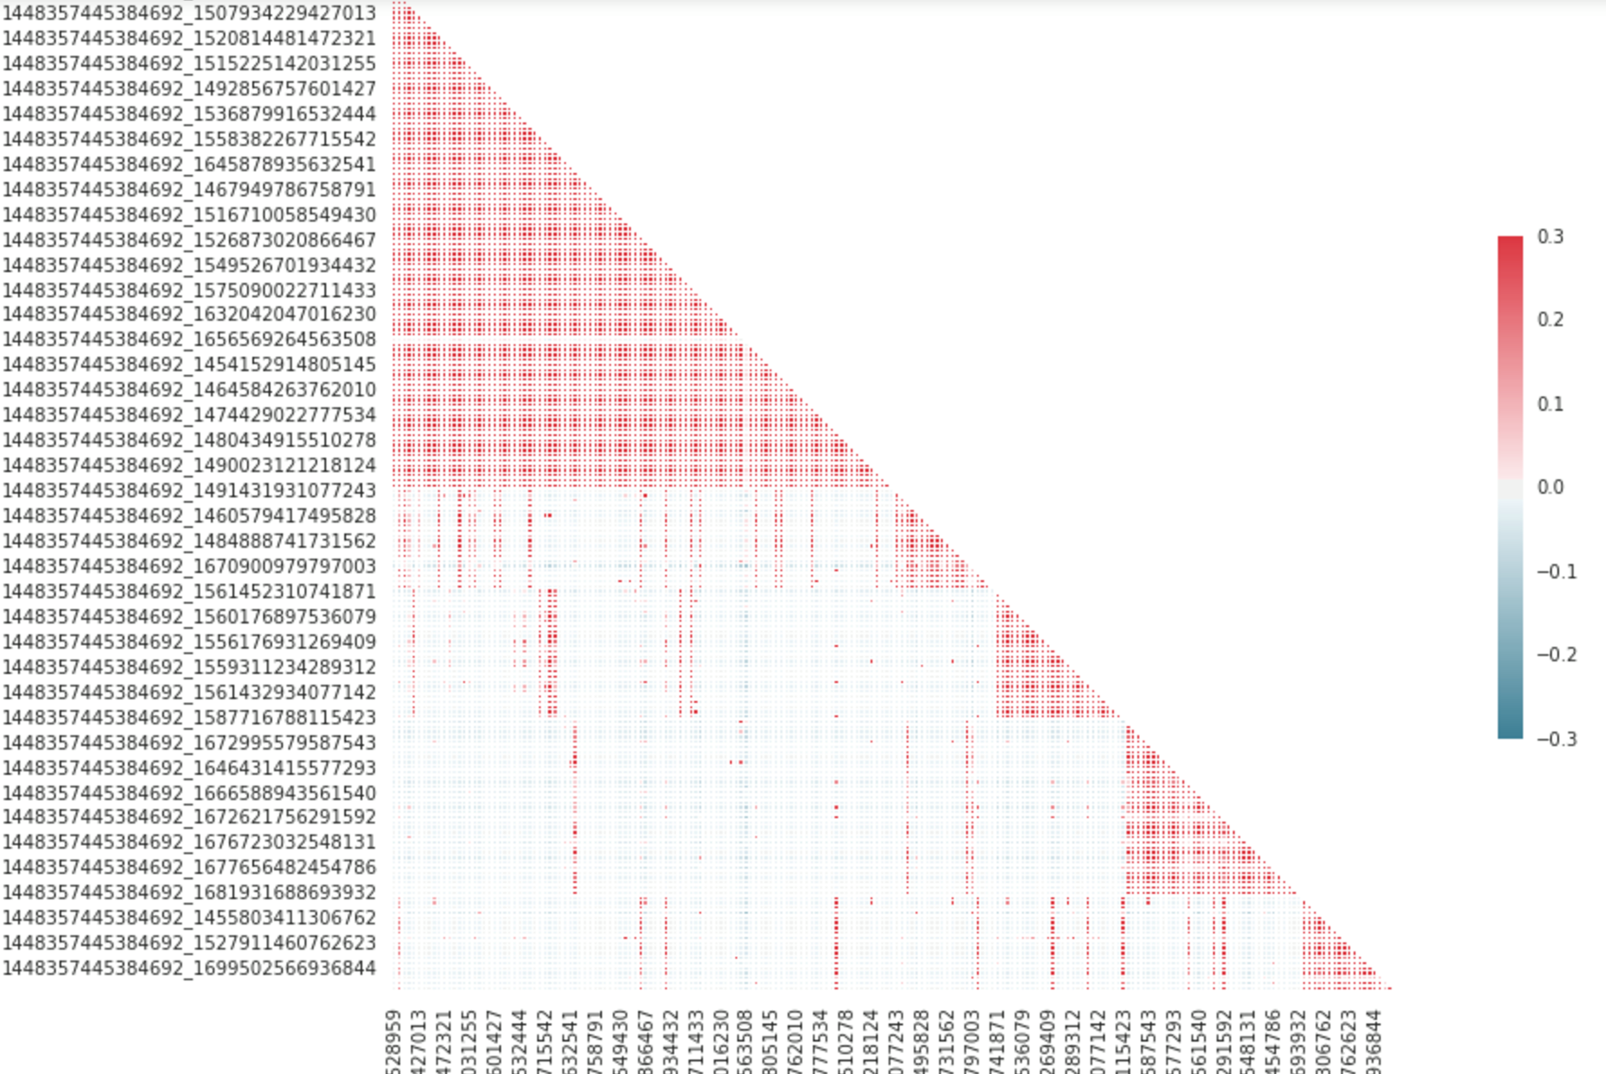
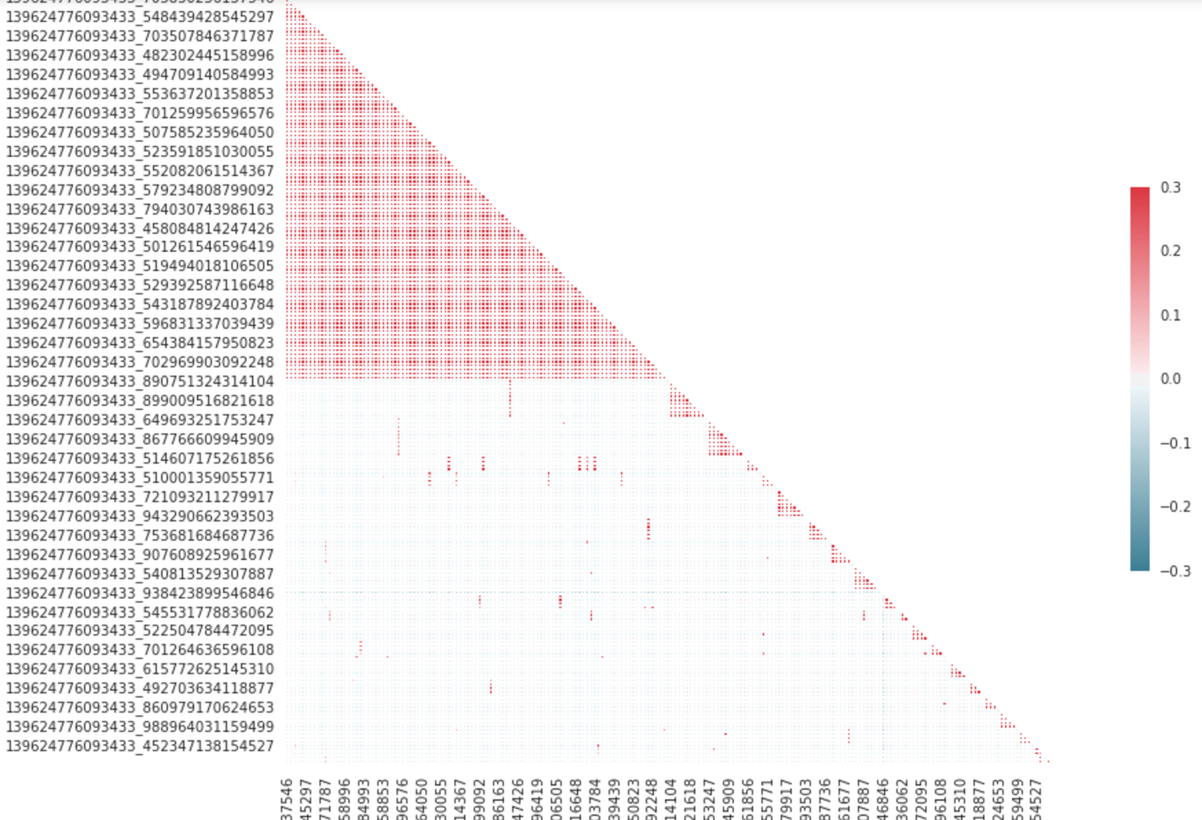
資料統計
post-features matrix
1448357445384692
(台灣大哥大)
139624776093433
(IKEA Taiwan)

Slide 10
資料分析結果
根據資料統計可以看出哪幾個月是comment最活躍的月份，最活躍的月份似乎偏向學生放寒暑假的月份，有可能為抽獎活動頻率最高的月份。以及粉絲對甚麼post最有興趣，而且可以肯定有抽獎活動的post，比起普通post會得到更多的粉絲comment，而常有抽獎活動的粉絲頁的粉絲數量、post數量與comment數量相較不常有抽獎活動，甚至沒有抽獎活動的粉絲頁多非常的多。

Slide 11
結語
透過這個作業學到了更多蒐集資料應該要朝甚麼方向蒐集，在一開始要蒐集資料時，會先看一下資料裡面有甚麼是比較重要的屬性，跟別的資料比起來有哪些地方是比較特殊的。而原本想探討的就是有抽獎活動的粉絲頁是不是比較受到粉絲歡迎，從統計資料來看，得到的答案是肯定的，而且可以發現comment的數量與抽獎活動成正比。之後可以考慮分析抽獎貼文是否有要在comment標記好友，會不會讓post得到更高的關注度，得到更多的like與share等等。最後發現有些資料可能高達幾十萬筆，導致進行分析的時候會耗費許多時間，以及出現OutOfMemory的error出現，可能下次再挑選分析的數據時要注意數量，以免造成分析不出來的窘境。

